Slide 1
삽입 정렬(Insertion Sort)
알고리즘 스터디 1주차 - 자료구조 복습
Tave 6기 방수영

Slide 2
삽입 정렬
정의 : 자료 배열의 모든 요소를 앞에서부터 차례대로 이미 정렬된 배열 부분과 비교하여, 자신의 위치를 찾아 삽입함으로써 정렬을 완성하는 알고리즘
방법 : 두번째 자료부터 시작하여 그 앞(왼쪽)의 자료들과 비교하여 삽입할 위치를 지정한 후 자료를 뒤로 옮기고 지정한 자리에 자료를 삽입하여 정렬
장점 : 안정적, 배열 수가 적을 경우 좋음
단점 : 많은 배열들의 이동을 포함, 배열의 크기가 클 경우 안좋음
시간 복잡도 : Best T(n) = O(n)
Worst T(n) = O(n^2)

Slide 3
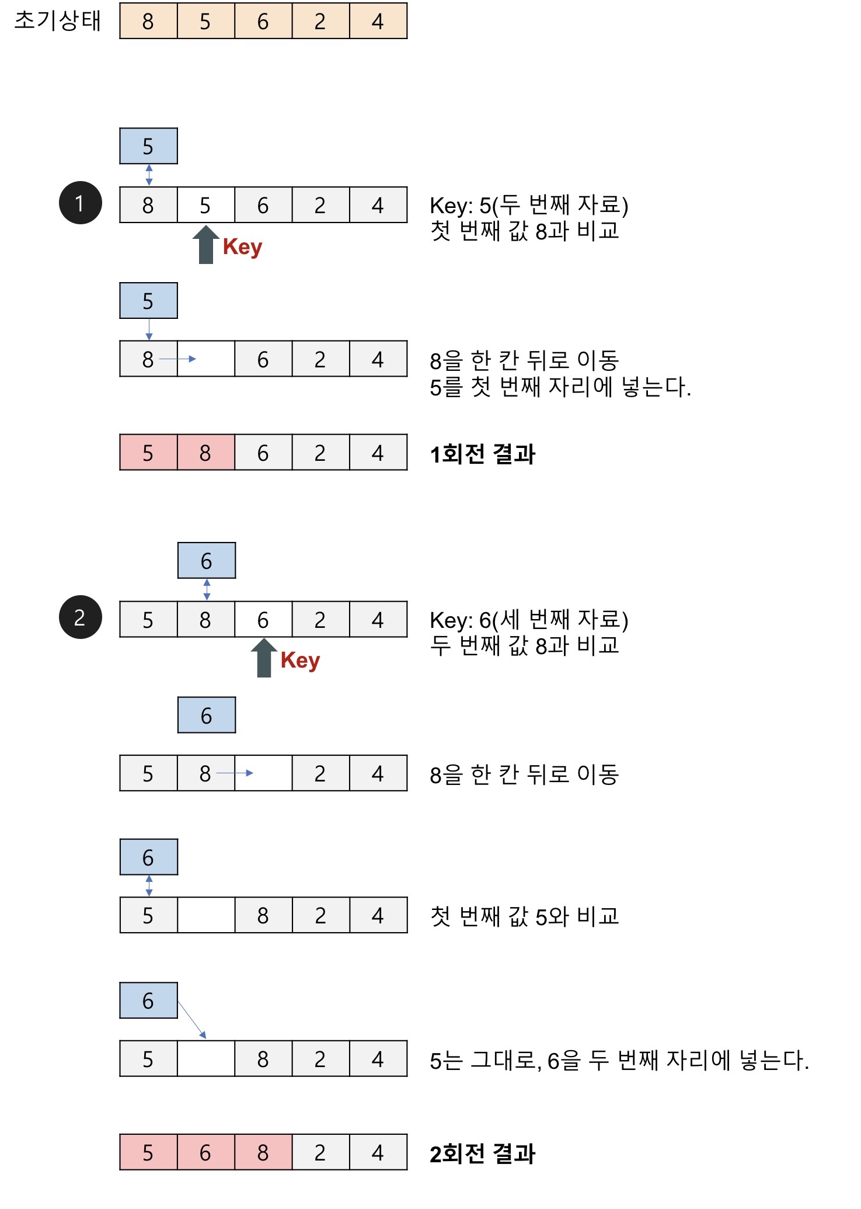
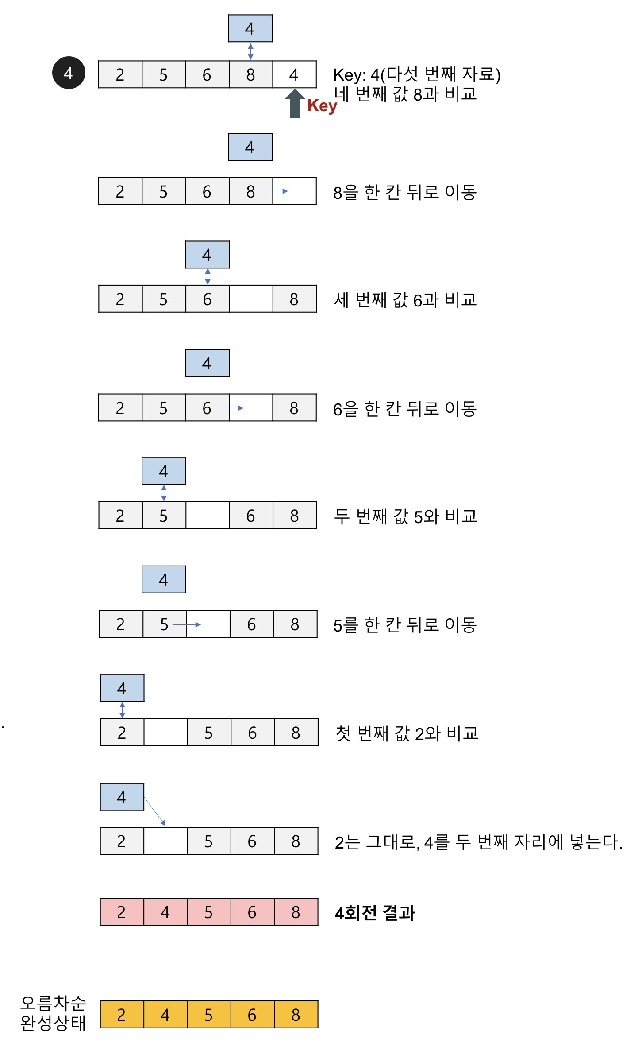
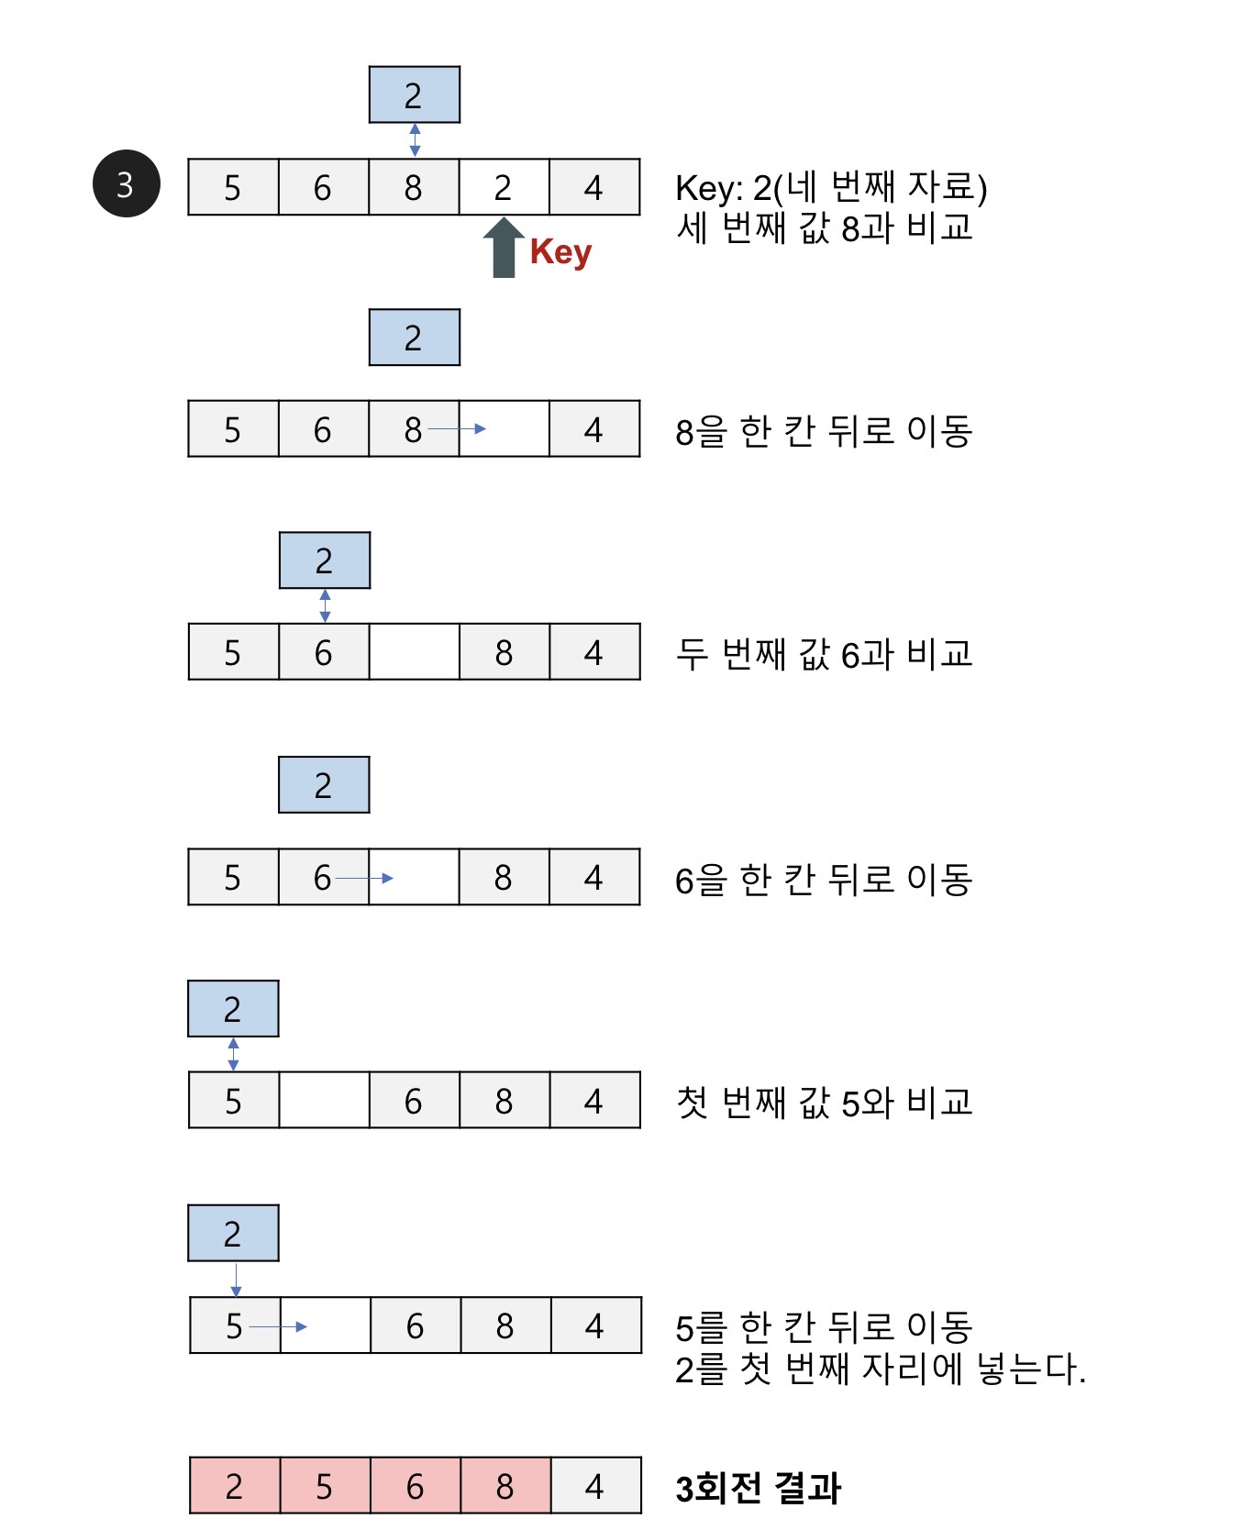
예제

Slide 4
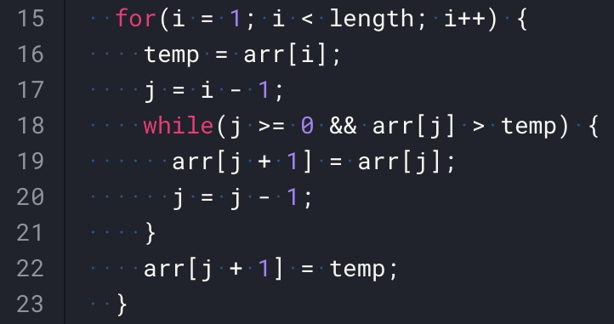
기본 코드 (오름차순)
키 값(삽입될 숫자) arr[i]를 temp에 저장
i-1부터 역순으로 값 비교
j의 값은 음수가 아니어야 하고, arr[j]가 키 값 temp 보다 크면 오른쪽(j+1)으로 이동
비교 후 while문을 빠져나와 키 값이 삽입될 위치인 j+1에 key값 삽입

